Slide 1

CSS3高级选择器
主讲人：奚梦喆
《 HTML5+CSS3 Web前端开发与实例教程（微课视频版） 》清华大学出版社 配套电子资源

Slide 2
1
盒子模型相关属性
HTML5+CSS3 Web前端开发与实例教程
外边距
外边距指的是盒子与盒子之间的距离。在CSS中，margin属性用于设置外边距，语法如下。在CSS中通过padding属性用于设置内边距，语法如下。
margin:值1 [值2 值3 值4]
margin属性值可以是auto（默认值）、百分比或具体的数值。
在已指定盒子宽度的前提下设置其左、右边距为auto，可以让盒子水平居中显示。
与padding属性不同，margin属性值可以为负数。

Slide 3
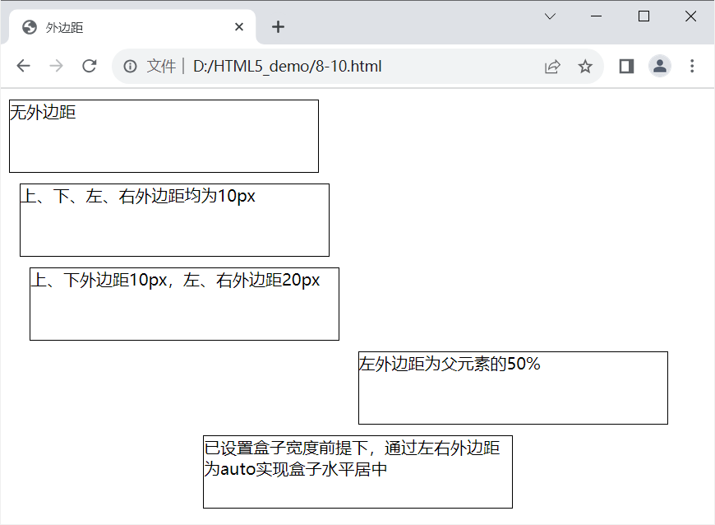
1
盒子模型相关属性
HTML5+CSS3 Web前端开发与实例教程
外边距
外边距

Slide 4
2
背景属性
HTML5+CSS3 Web前端开发与实例教程
背景颜色
设置背景颜色可以吸引用户的注意力，也可以让页面的布局更为清晰。在CSS中通过background-color属性设置背景颜色，语法如下。
background-color: color;
属性值可以是预定义的颜色单词、十六进制的颜色、rgb()或者rgba()，在使用时注意与设置文本颜色的属性color予以区分。
01 background-color: red;
02 background-color: #ff0000;
03 background-color: rgb(255, 255, 128);
04 background-color: rgba(255, 0, 0,0.5);
Notes:
transparent英 [trænsˈpærənt] Initial英 [ɪˈnɪʃəl]

Slide 5
2
背景属性
HTML5+CSS3 Web前端开发与实例教程
背景图像
与背景颜色相比，图像的内容和形式更为丰富，因此背景图像的表现力更为突出。在CSS中通过background-image属性设置背景图像，语法如下。
background-image: url|none
属性值url代表背景图像的地址，可以是相对路径、绝对路径或者网络地址（URL）。在使用背景图像时，也可以同时为其设置背景颜色，当背景图像无法显示时，会显示背景颜色。
01 background-image: url("images/poster.jpg");
02 background-image: url("https://www.***.com/img/logo.png");

Slide 6
2
背景属性
HTML5+CSS3 Web前端开发与实例教程
图像平铺方式
背景图像默认会在水平和垂直方向上进行平铺显示，在CSS中可以通过background-repeat 属性设置是否及如何重复背景图像。语法如下。
background-repeat: repeat|repeat-x|repeat-y|no-repeat;
Notes:
英/ rɪˈpiːt /

Slide 7
2
背景属性
HTML5+CSS3 Web前端开发与实例教程
图像平铺方式

Slide 8
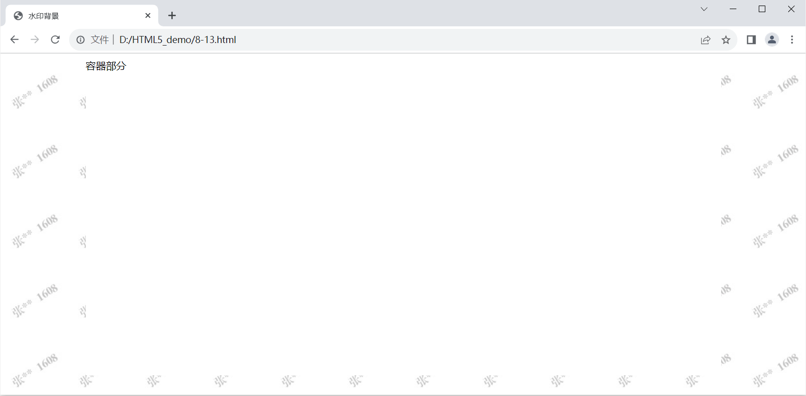
2
背景属性
HTML5+CSS3 Web前端开发与实例教程
图像平铺方式
水印背景

Slide 9
2
背景属性
HTML5+CSS3 Web前端开发与实例教程
背景图像位置
设置背景图像不重复时，背景图像默认只在左上角显示，如果要控制背景图像显示的位置，可以通过CSS中的background-position属性来设置，语法如下。
background-position: 水平位置 垂直位置;

Slide 10
2
背景属性
HTML5+CSS3 Web前端开发与实例教程
背景图像位置
其中水平位置和垂直位置的值可以是表示位置的关键词、百分比或具体的数值。
关键词：控制水平方向位置的关键字有left、center、right，控制垂直方向位置的关键字有top、center、bottom。水平方向和垂直方向的关键字无顺序之分，可互相搭配使用，当省略其中某一个值时，取其默认值center。
百分比：按背景图像和元素的指定点对齐。如果只有一个百分数，则将其作为水平方向的值，垂直方向的值取默认值50%。
具体的数值：以元素左上角的位置为坐标原点，将背景图像设置到指定的位置。其中，水平方向向右为正值，垂直方向向下为正值。
使用关键词和具体数值定位时，是以背景图和元素的左上角为对齐基点。而使用百分比定位时，是将背景图片的百分比指定的位置和元素的百分比位置对齐。

Slide 11
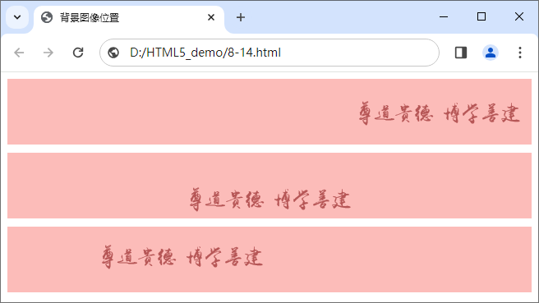
2
背景属性
HTML5+CSS3 Web前端开发与实例教程
背景图像位置
背景图像位置

Slide 12
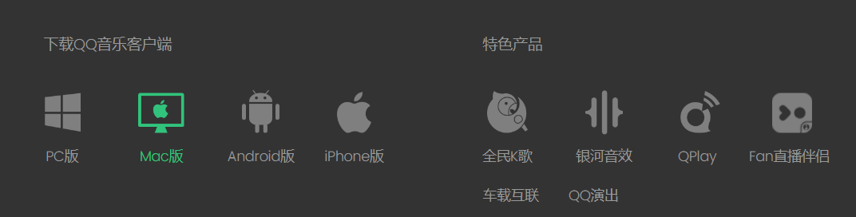

2
背景属性
HTML5+CSS3 Web前端开发与实例教程
CSS精灵图
CSS精灵图（CSS Sprites）也称为CSS雪碧，是一个整合了许多个小背景图的大背景图。因为页面加载时每个小背景图都是一个HTTP请求，因此整合为一个大背景图后可以有效地减少请求和响应的次数，提高页面的加载速度。

Slide 13
2
背景属性
HTML5+CSS3 Web前端开发与实例教程
CSS精灵图
CSS精灵图的使用
小背景图自身的宽度和高度
小背景图在大背景图中的位置，即距离左上角位置的x轴和y轴的值，以便于通过background-position属性控制背景图像的位置
注意容器的大小一定要和这个图标的大小一样

Slide 14

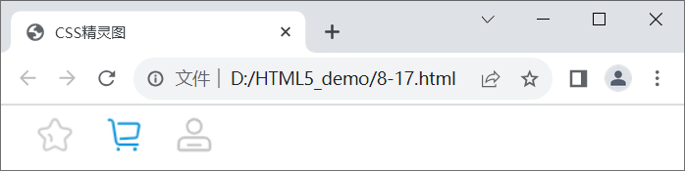
2
背景属性
HTML5+CSS3 Web前端开发与实例教程
CSS精灵图
精灵图

Slide 15

1
组合选择器
目录
2
伪类选择器
CONTENTS
3
伪元素选择器

Slide 16
1
组合选择器
HTML5+CSS3 Web前端开发与实例教程
组合选择器是两个或多个基本选择器，通过不同方式连接而成的选择器，可以根据元素之间的特定关系来选取元素。它包括交集选择器、并集选择器、后代选择器、子选择器、相邻兄弟选择器、通用兄弟选择器。

Slide 17
1
组合选择器
HTML5+CSS3 Web前端开发与实例教程
交集选择器
交集选择器是由两个选择器直接连接构成，其中第一个选择器必须是标签选择器，第2个必须是类选择器或者ID选择器。语法格式如下。
标签选择器.类选择器 | ID选择器{属性名1:属性值1;…}
两个选择器之间必须连写，不能有空格。交集选择器选中的元素是由第一个标签选择器选中的元素类型，该元素必须包含第二个选择器对应的类名或ID名。

Slide 18
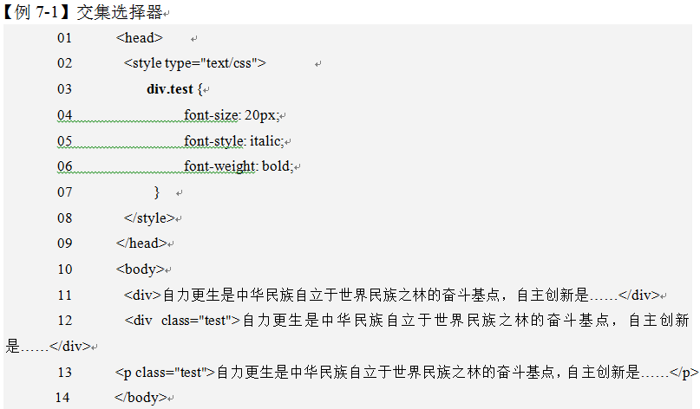
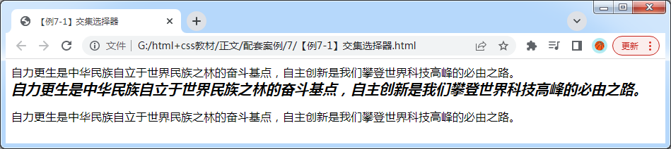
1
组合选择器
HTML5+CSS3 Web前端开发与实例教程
交集选择器

Slide 19
1
组合选择器
HTML5+CSS3 Web前端开发与实例教程
并集选择器
并集选择器也叫分组选择器，是由任意的多个选择器通过逗号连接而成的，用于声明这些选择器的公共样式。语法格式如下。
选择器1,选择器2,选择器3,…{属性名1:属性值1;属性名2:属性值2;…}

Slide 20
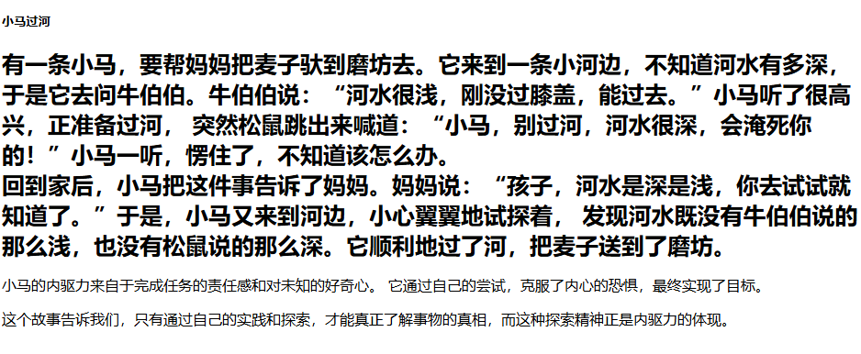
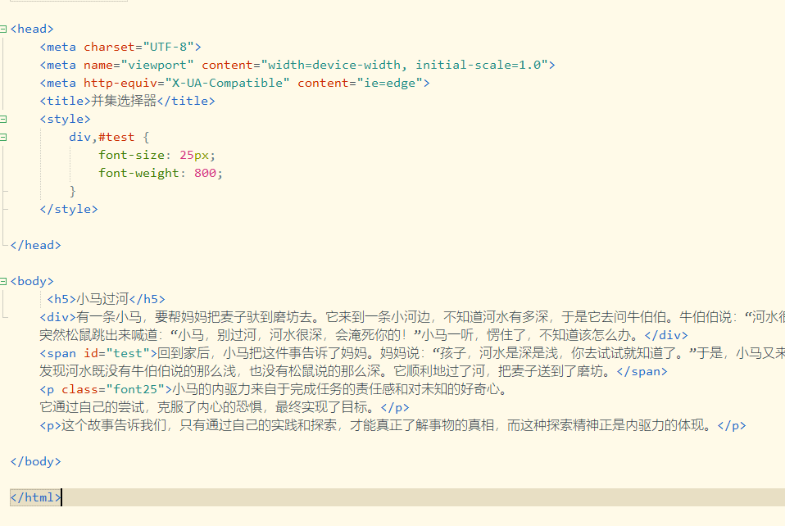
1
组合选择器
HTML5+CSS3 Web前端开发与实例教程
并集选择器

Slide 21
1
组合选择器
HTML5+CSS3 Web前端开发与实例教程
后代选择器
当标签发生嵌套时，内层的标签就成为外层标签的后代。后代选择器，又称包含选择器，用于选择某个元素的指定类型的所有后代元素。语法格式如下。
选择器1 选择器2 选择器3…{属性名1:属性值1;…}
选择器1为外层选择器，选择器2为内层选择器，依次类推。选择器之间使用空格分隔。

Slide 22
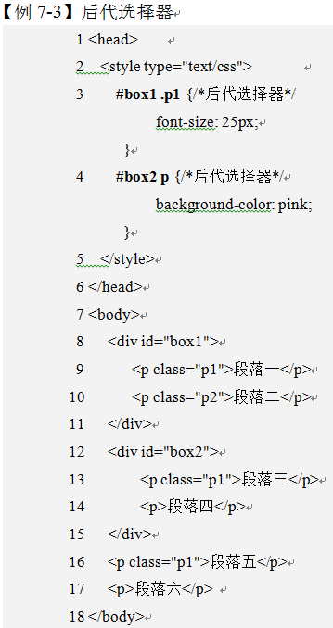
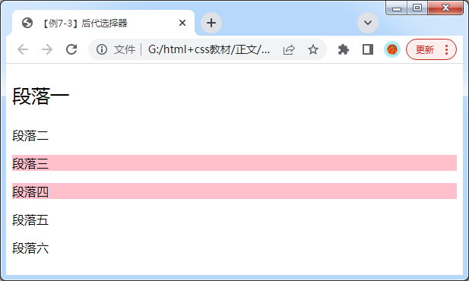
1
组合选择器
HTML5+CSS3 Web前端开发与实例教程
后代选择器

Slide 23
1
组合选择器
HTML5+CSS3 Web前端开发与实例教程
子元素选择器
子元素选择器，用于选择某个元素的所有子元素，如果元素不是父元素的直接子元素，则不会被选中。语法格式如下。
选择器1>选择器2 {属性1：属性值1; 属性2：属性值2;…}
“>”称为左结合符，在其左右两边是否有空格都正确，“选择器1>选择器2”用来选取作为 "选择器1" 元素直接子元素的 "选择器2" 元素。

Slide 24
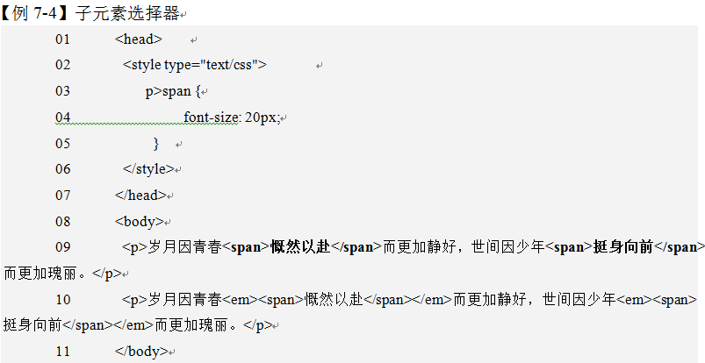
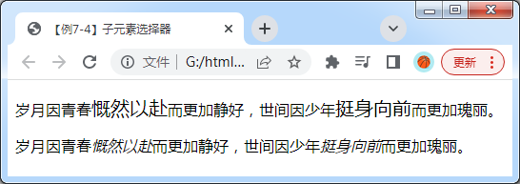
1
组合选择器
HTML5+CSS3 Web前端开发与实例教程
子元素选择器

Slide 25
1
组合选择器
HTML5+CSS3 Web前端开发与实例教程
相邻兄弟选择器
相邻兄弟选择器，用于选择和某个元素具有相同的父元素且紧接在该元素后面的元素。语法格式如下。
选择器1+选择器2 {属性1：属性值1; 属性2：属性值2;…}
“+”称为相邻兄弟结合符，在其左右两边是否有空格都正确，“兄弟（同级）元素必须具有相同的父元素，“相邻”的意思是“紧随其后”。

Slide 26
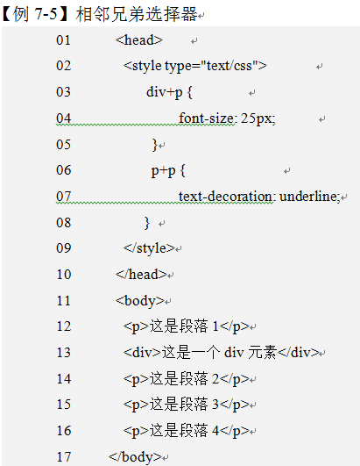
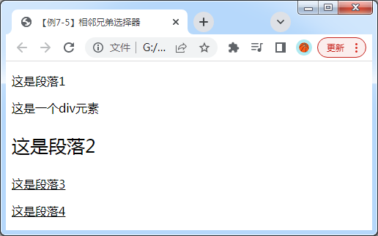
1
组合选择器
HTML5+CSS3 Web前端开发与实例教程
相邻兄弟选择器

Slide 27
1
组合选择器
HTML5+CSS3 Web前端开发与实例教程
通用兄弟选择器
通用兄弟选择器，用于选择和某个元素具有相同的父元素且在该元素后面的元素。语法格式如下。
选择器1~选择器2 {属性1：属性值1; 属性2：属性值2;…}
“~”称为通用兄弟结合符，在其左右两边是否有空格都正确。两种元素必须拥有相同的父元素，但是选择器2选中的元素不必直接紧随选择器1选中的元素。

Slide 28
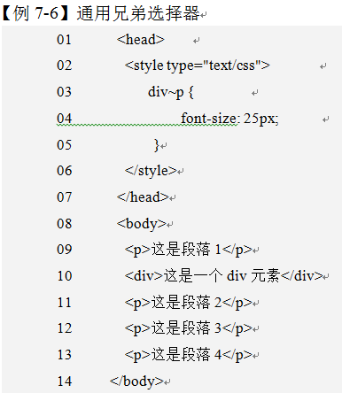
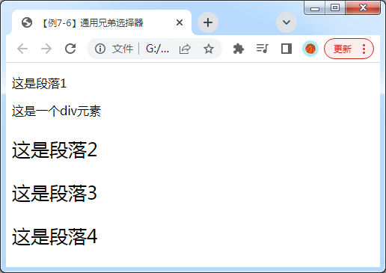
1
组合选择器
HTML5+CSS3 Web前端开发与实例教程
通用兄弟选择器

Slide 29
2
伪类选择器
HTML5+CSS3 Web前端开发与实例教程
伪类用于定义元素的特殊状态。例如设置鼠标悬停在元素上的样式、为已访问和未访问链接设置不同的样式、设置元素获得焦点时的样式等。语法格式如下。
选择器名:伪类{属性1：属性值1; 属性2：属性值2;…}
选择器可以是任意类型的选择器。当选择器是a标签选择器时，也可以省略选择器名，比如写成:link；另外，伪类前的“:”是伪类选择器的标识，不能省略。

Slide 30
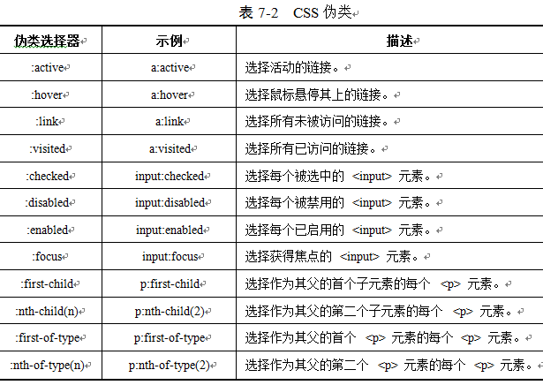
2
伪类选择器
HTML5+CSS3 Web前端开发与实例教程

Slide 31
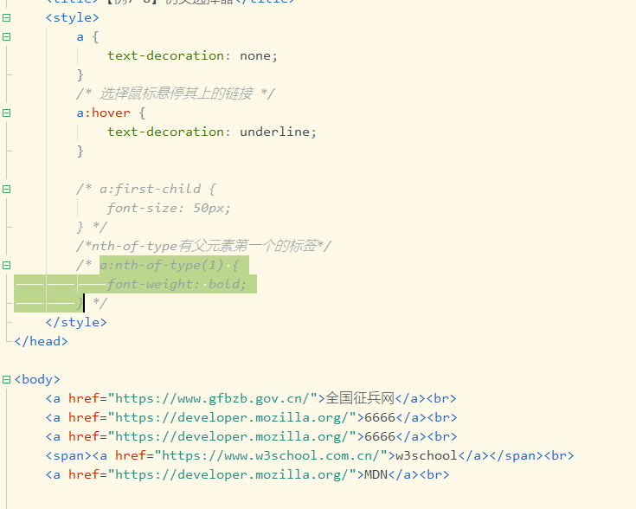
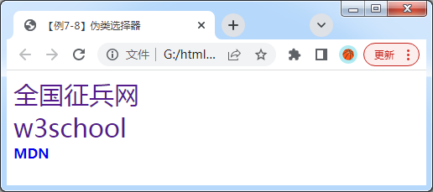
2
伪类选择器
HTML5+CSS3 Web前端开发与实例教程
伪类选择器

Slide 32
3
伪元素选择器
HTML5+CSS3 Web前端开发与实例教程
伪元素选择器用于设置元素指定部分的样式。例如设置元素的首字母及首行的样式、在元素的内容之前或之后插入内容。语法格式如下。
选择器名::伪元素{属性1：属性值1; 属性2：属性值2;…}
选择器可以是任意类型的选择器；伪元素前的“::”是伪元素选择器的标识，不能省略。

Slide 33
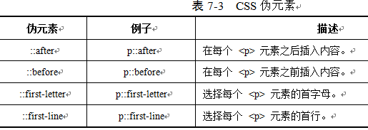
3
伪元素选择器
HTML5+CSS3 Web前端开发与实例教程

Slide 34
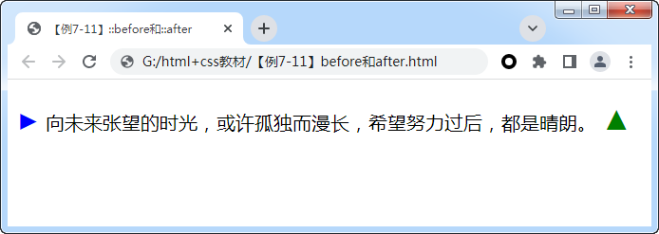
3
伪元素选择器
HTML5+CSS3 Web前端开发与实例教程
::before和::after

Slide 35
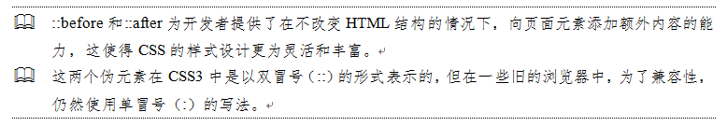
3
伪元素选择器
HTML5+CSS3 Web前端开发与实例教程

Slide 36
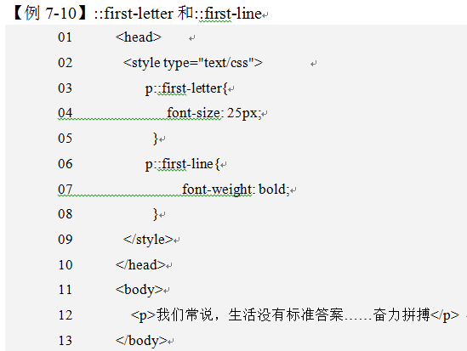
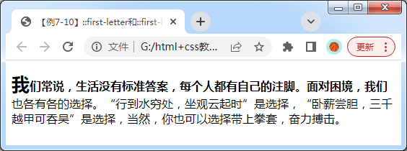
3
伪元素选择器
HTML5+CSS3 Web前端开发与实例教程

